Slide 1
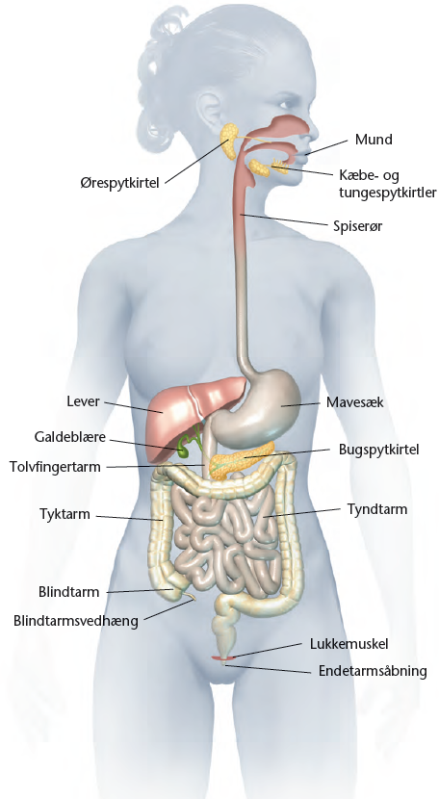
Fordøjelsessystemet

Slide 2
Enzymer
Biologiske katalysatorer
Øger hastigheden af en reaktion uden selv at blive forbrugt

Slide 3


Slide 4
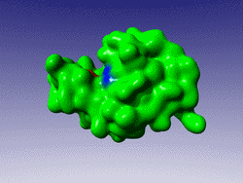
En præcis rumlig struktur er en forudsætning for enzymets funktion

Slide 5
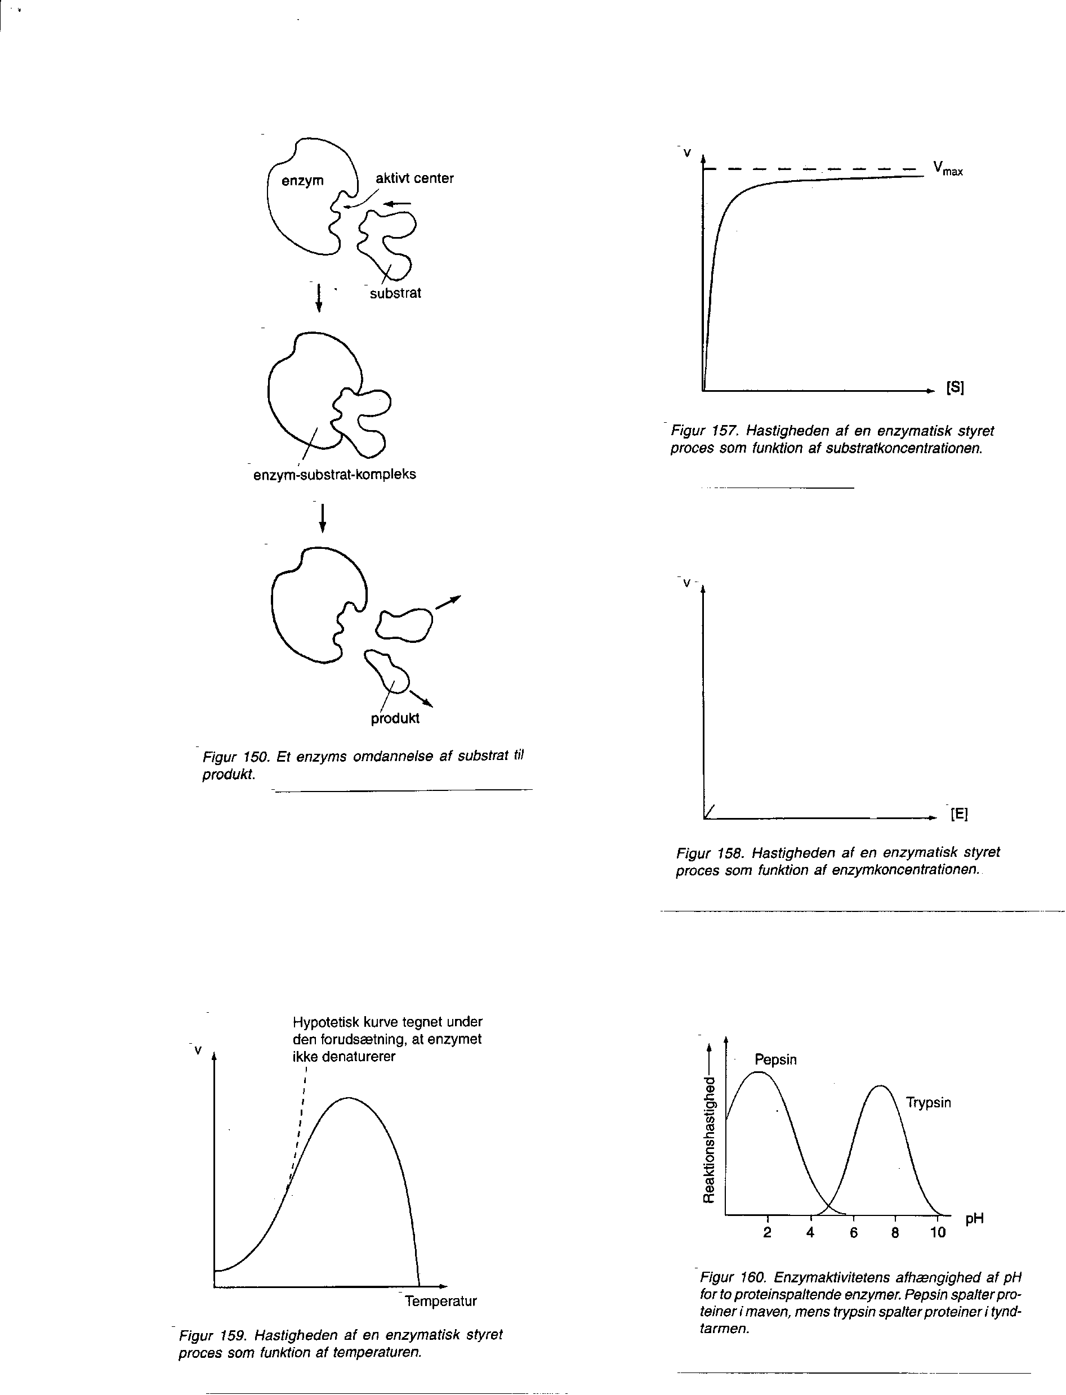
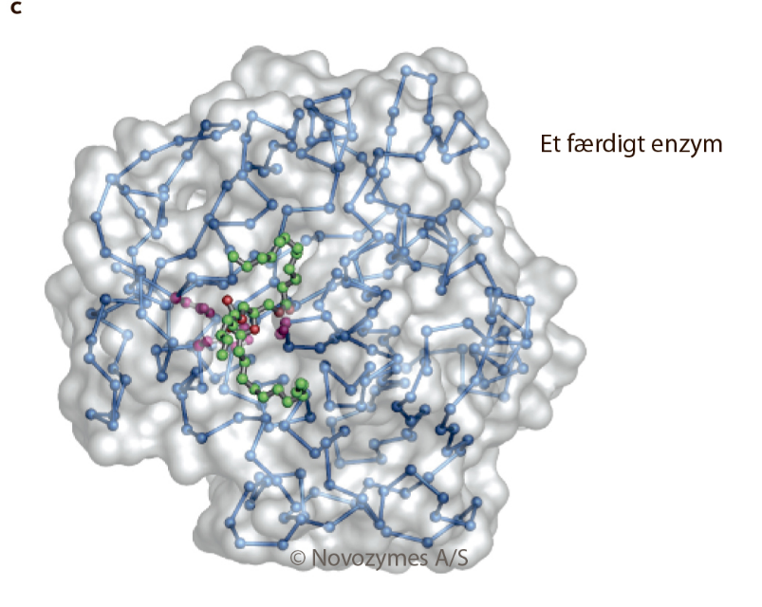
Enzymers virkemåde

Slide 6
Spørgsmål
Hvorfor er det nødvendigt vi har enzymer?
Hvordan er et enzym opbygget?
Forklar for hinanden hvordan et enzym virker!

Slide 7
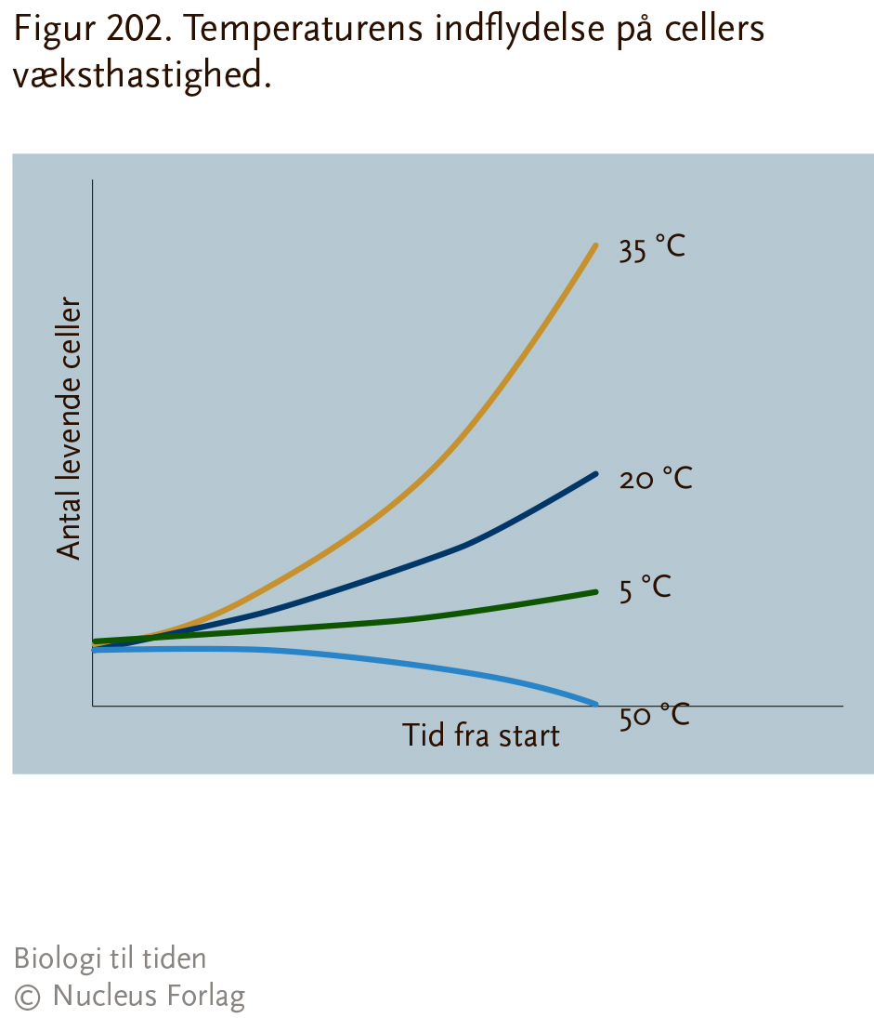

Slide 8
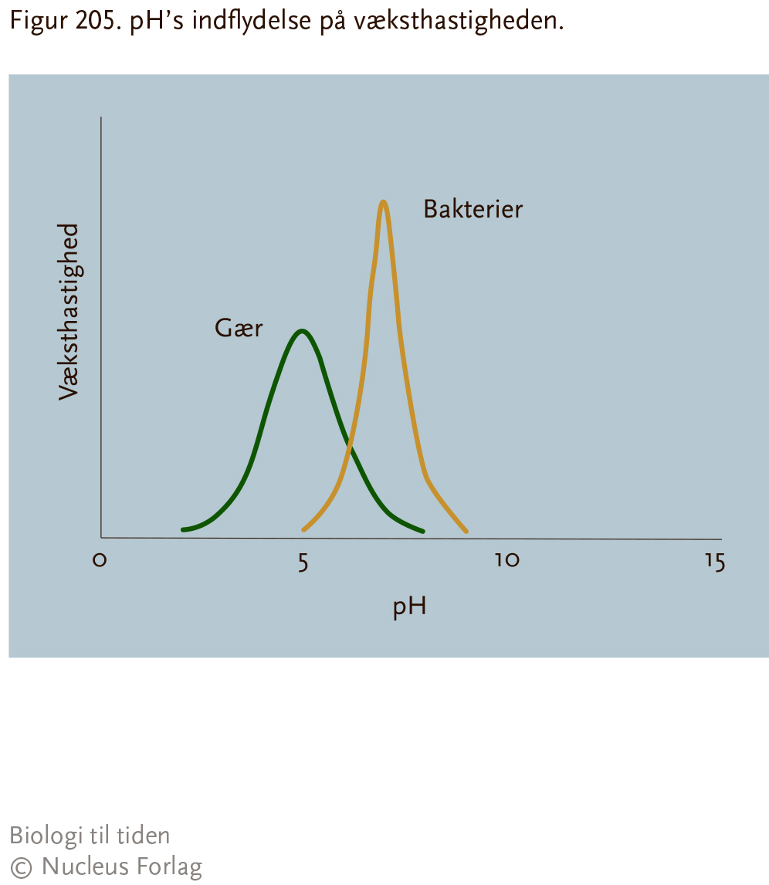

Slide 9
Galdesalte

